Slide 1

Flex-OS：面向端侧设备的LLM推理内存优化系统
proj59内存受限环境的大语言模型推理优化 队伍名称：一起去爬梧桐山
队伍成员：苏安炫、李思甜
指导老师：夏文、李诗逸
Notes:
各位评委老师好。我们是来自哈尔滨工业大学（深圳）的一起去爬梧桐山队。今天，非常荣幸能在这里向大家展示我们的项目 ——“Flex-OS：面向端侧设备的大语言模型推理内存优化系统”。

Slide 2
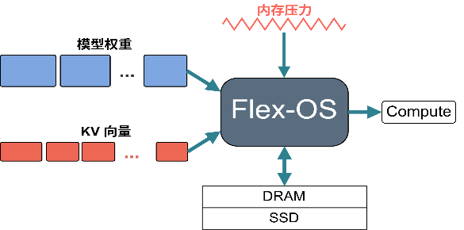
项目背景
项目目标
项目实现
项目测试
项目总结
Flex-OS项目摘要
随着大语言模型（Large Language Model，LLM）逐步由云端数据中心向个人计算机、边缘设备及嵌入式平台迁移，有限物理内存成为制约端侧大模型部署的重要因素。
为此，我们基于 llama.cpp 设计了一个面向内存受限环境的主动内存治理系统：Flex-OS， 包含以下四个模块：
Dense Flex：按层管理权重，保留高收益工作集，减少重复权重 I/O
MoE Buffer：缓存专家权重，预测热点专家，降低专家切换开销
KV Cache Controller：解耦KV缓存物理状态与驻留，支持动态释放与恢复，降低长上下文内存压力
Global Memory Governor：感知内存压力，统一调度资源，提高整体资源利用率
实验效果：
峰值物理内存降幅： Dense 模型降至 2597.89 MB，降幅 7.28%； MoE 模型降至 1954.75 MB，降幅 30.2%。
推理吞吐提升：Dense 模型吞吐由 3.09 token/s 提升至 4.73 token/s，提升 53.07% ； MoE 模型吞吐由7.34token/s 提升至 11.46 token/s，提升 56.13%；
正确性与稳定性保证：Dense 与 MoE 输出哈希与对照路径完全一致，全程无 OOM（内存耗尽）。
Notes:
我们的项目旨在解决一个核心痛点：如何让大语言模型在内存有限的设备上流畅运行。为此，我们基于主流的 llama.cpp 框架，设计并实现了一个名为 Flex-OS 的端侧推理系统。它通过四个核心模块协同工作，对模型权重与运行时KV缓存进行统一、智能的管理与调度。实验表明，Flex-OS能提供正确性与稳定性保证，并在减少内存需求的同时大幅提升模型的推理性能，如在降低MoE模型30.2%内存需求的同时提升56.13%的推理性能。

Slide 3
01
项目背景
02
项目目标
目 录
03
项目实现
CONTENTS
04
项目测试
05
项目总结
Notes:
本次展示将分为五个部分：项目背景、项目目标、项目实现、项目测试和项目总结

Slide 4

Part.01
项目背景
Notes:
首先进入第一部分：项目背景。

Slide 5
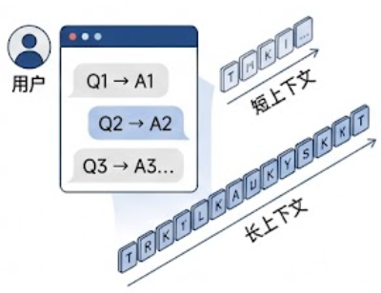
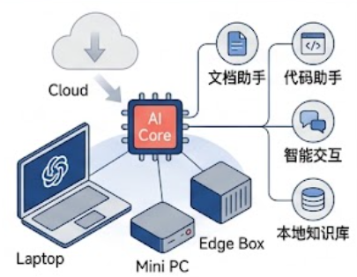
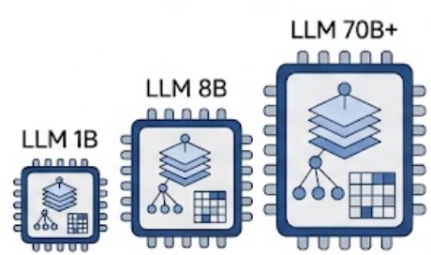
项目背景
项目目标
项目实现
项目测试
项目总结
1.1 项目背景
模型参数规模增长
上下文长度不断增加
部署由云端转向边缘
随着应用场景的拓展，模型能力不断提升，驱动模型参数规模持续扩大。
大模型正从短文本问答向多轮长对话场景发展，上下文长度随之不断增加。
本地化、低延迟和隐私友好的优点，使得大模型的部署平台从云端向边缘设备延伸。
Notes:
我们的研究背景源于当前大语言模型发展的三个趋势：第一，模型的参数规模持续扩大；第二，模型的上下文长度不断增加；第三，模型的部署向边缘设备延伸。这带来了一个核心挑战：模型运行时数据增长与设备内存有限之间的矛盾。

Slide 6
项目背景
项目目标
项目实现
项目测试
项目总结
1.2 研究现状
近年来，随着大语言模型逐渐向个人计算设备、移动终端和边缘设备迁移，面向资源受限环境的端侧推理框架快速发展。以 llama.cpp、LiteRT-LM、ExecuTorch 等为代表的端侧框架，通过模型量化、权重压缩、算子优化以及硬件适配等方式，实现了大模型在有限资源设备上的运行。
与传统云端部署环境相比，端侧设备的内存容量和存储带宽有限，模型权重、推理过程中的 KV Cache 会产生持续的内存压力。现有框架主要关注模型压缩与计算优化，对于推理过程中不同数据对象的动态驻留、迁移和协同调度仍缺少有效机制。如何根据模型执行特点动态管理权重与 KV Cache，降低运行时内存占用并提升推理效率，成为端侧大模型部署面临的重要挑战。
端侧部署环境面临挑战：
挑战 | 具体约束
内存容量严格受限 | DRAM通常4-12GB，无法容纳模型权重
存储带宽有限 | 多采用eMMC/UFS闪存，读写带宽低
计算能力不足 | 部分设备仅使用CPU推理，计算能力弱
功耗与散热 | 电池容量与散热能力限制设备高功耗运行
Notes:
针对上述挑战，现有的端侧推理框架虽然提出了权重量化等优化方法，但它们难以动态调整内存策略，导致内存浪费和性能瓶颈。因此，本项目重点研究如何动态管理内存，降低运行时内存并提升推理效率。

Slide 7
Part.02
项目目标
Notes:
接下来介绍项目目标。

Slide 8
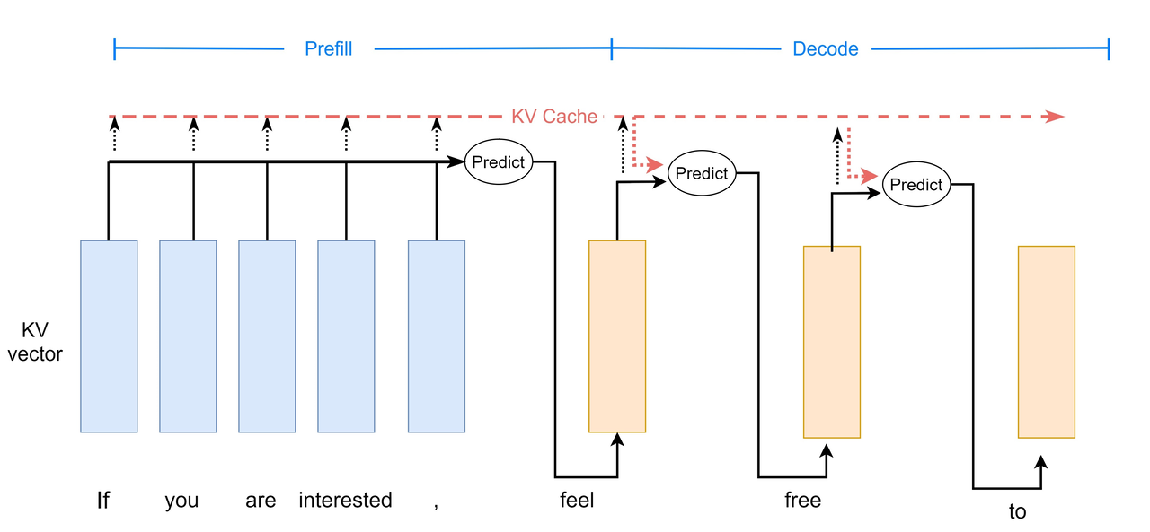
项目背景
项目目标
项目实现
项目测试
项目总结
2.1 LLM 推理时访存分析
LLM推理过程具有独特的访存行为特征，是内存优化的出发点。推理分为Prefill和Decode两个阶段：
Prefill阶段：并行处理全部输入Token，在每个注意力层为每个Token计算Key和Value向量，属于计算密集型
Decode阶段：以自回归方式逐Token生成，每个新Token需对
所有先前Token的Key-Value对做注意力计算，属于内存带宽受限型
LLM推理过程中的数据搬运主要有两类：
I/O流 | 特征 | 运行时特征
权重I/O | Dense (稠密模型)逐层顺序访问全部权重； MoE (稀疏专家模型)仅访问激活的 Top-K 个专家 | 权重未驻留时需从磁盘搬运数据， 加载延迟直接阻塞计算
KV Cache I/O | Live KV 访问量随上下文长度和并发序列增长 | 分层存储会额外增加I/O开销， 包括数据的写入、卸载和恢复读取等操作
（ Decode 阶段激活I/O规模远小于权重I/O与KV Cache I/O，对整体推理延迟的贡献占比有限）
关键结论：Decode 阶段 Dense / MoE 模型权重加载与 KV Cache 访问特征各异，却共同竞争有限内存与 I/O，需要差异化驻留管理与全局协调。
Notes:
我们对模型的推理过程进行了深入的访存分析，发现推理过程中的权重访问和 KV Cache 访问存在差异。这两种不同的访存模式会共同竞争宝贵的内存和 I/O 资源，必须进行差异化管理，并从全局视角进行协调，才能高效管理内存。

Slide 9
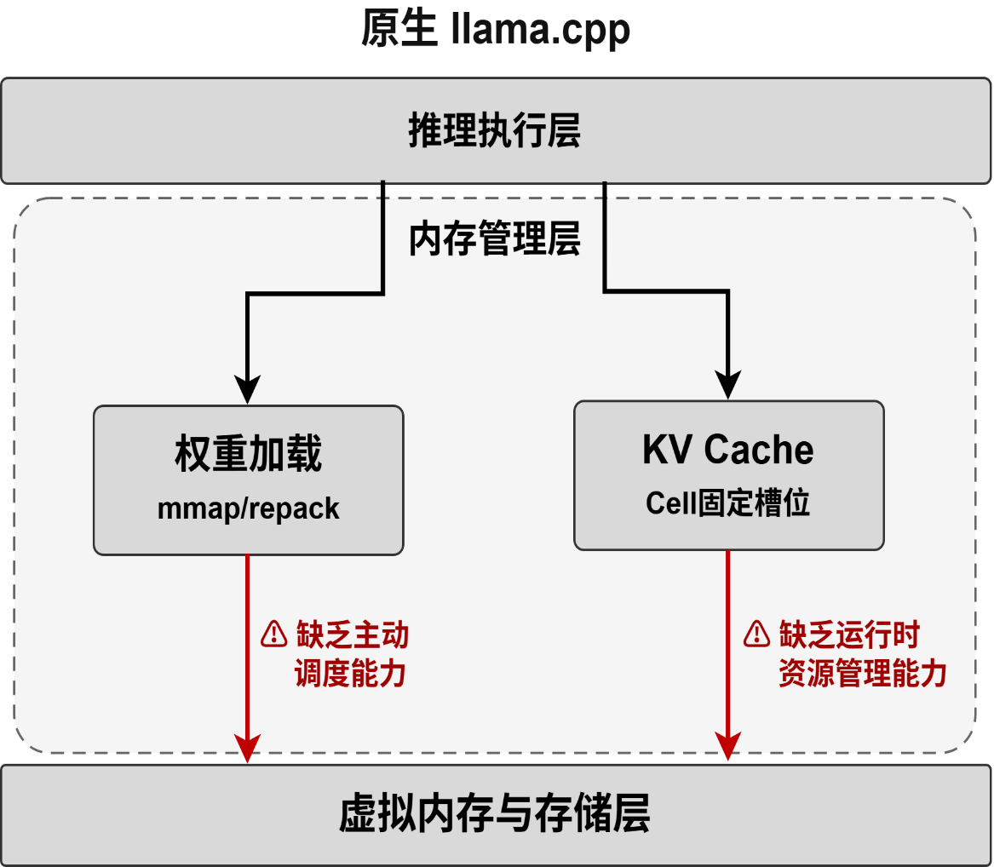
项目背景
项目目标
项目实现
项目测试
项目总结
2.2 原生 llama.cpp 框架分析
三个核心不足：
权重与 KV Cache 独立管理： Dense/MoE 模型权重与运行时 KV 缓存共同竞争有限物理内存和存储带宽，各模块独立扩张容易产生内存与 I/O 冲突。
权重管理缺乏访存模式感知：
mmap 依赖被动缺页，无法利用 Dense
层级顺序访问规律与 MoE 稀疏专家工作
集主动控制权重驻留。
KV Cache 缺少物理收益—恢复代价权衡： 仅按逻辑容量或 LRU 驱逐，难以判断真实 DRAM 释放量，也无法同时考虑卸载/恢复与频繁换入换出的代价。
Notes:
我们分析了原生的 llama.cpp 框架，发现三个核心不足。首先，它对权重和 KV Cache 采用独立的管理方式，导致二者因抢占资源而发生冲突。其次，它对权重的加载依赖于被动缺页机制，无法主动控制权重驻留。最后，它对 KV Cache 的驱逐没有同时考虑代价和收益，导致频繁的换入换出，严重影响性能。

Slide 10
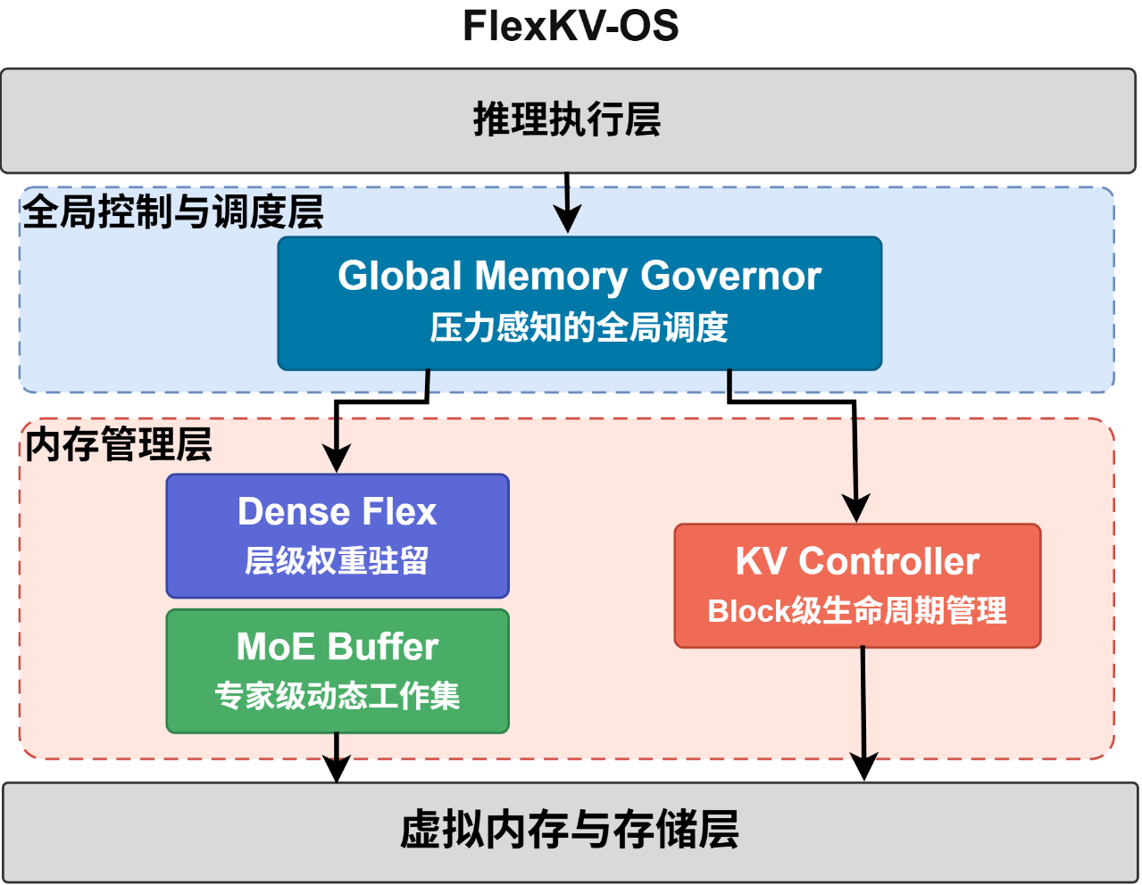
项目背景
项目目标
项目实现
项目测试
项目总结
2.3 项目主要实现内容
本项目主要实现内容：
构建统一的运行时内存管理系统，将 Dense / MoE 模型权重与 KV Cache 纳入同一资源管理体系， 全局协调内存预算、数据搬运与资源再分配。
利用 Dense 模型逐层顺序访问规律与 MoE 模型专家路由预测结果，对权重进行异步预取与恢复，将被动缺页转化为主动预取，实现对权重工作集的精准主动控制。
以 Block 为 KV Cache 基本管理粒度，根据物理内存压力与执行代价动态执行加载、回收与复用，并通过流水线重叠降低等待延迟，显著提升 KV Cache 的命中率与推理吞吐。
Notes:
我们在原有框架之上，通过三项工作来解决原生框架的不足：第一，建立一个全局调度器，将所有内存资源纳入统一管理，避免资源冲突；第二，利用预测技术，将权重的加载从被动等待转为主动预取，隐藏 I/O 延迟；第三，将 KV Cache 的管理粒度细化到 Block 级别，实现更灵活的加载、回收与复用。

Slide 11
项目背景
项目目标
项目实现
项目测试
项目总结
2.4 项目目标
项目目标 | 完成情况 | 说明
1、分析 LLM 推理过程的访存行为 （赛题要求） | 全部完成 | 完成 Dense 模型权重顺序访问、MoE 模型专家稀疏激活 及 KV Cache 物理驻留与对话生命周期分析， 形成可观测、可调度的运行时资源视图。
2、使用虚拟内存相关技术减少运行时物理内存量（赛题要求） | 全部完成 | 通过权重按需加载 / 动态驱逐、KV Cache物理页回收等机制实现 Dense / MoE 模型权重与 KV Cache Block 颗粒度的显式驻留管理，降低真实物理内存占用。
3、通过预取等技术掩盖 I/O 延迟，提升推理性能 （赛题要求） | 全部完成 | 实现了 Dense 权重的前向预取、MoE专家预测预取 以及 KV 向量读取/恢复流水线，借助后台异步I/O， 有效提升了计算与数据迁移之间的并行度。
4、构建 Weight-KV-I/O 全局资源协调机制 | 全部完成 | 设计了 Global Memoty Governor 全局资源调度模块， 统一协调 Dense / MoE 权重与 KV Cache 管理模块 之间的内存配额、回收时机与预取优先级。
总计 | 全部完成 | 完成 LLM 推理内存优化系统的核心逻辑设计与实现， 并完成内存节省和推理性能验证。
Notes:
我们为项目设定了四个项目目标，满足赛题所有要求并全部完成。

Slide 12
Part.03
项目实现
Notes:
接下来介绍项目实现

Slide 13
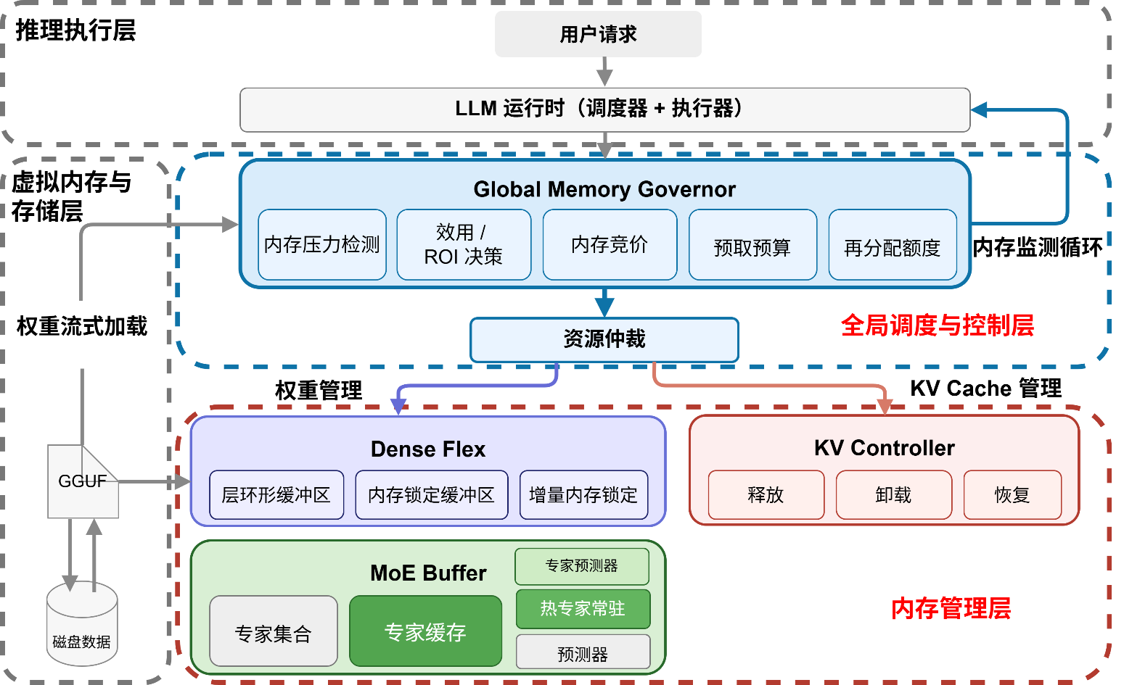
项目背景
项目目标
项目实现
项目测试
项目总结
3.1 系统整体架构
层级 | 功能
推理执行层 | 完成大语言模型前向计算流程，并为 调度层提供模型访问的相关信息
全局控制与调度层 | 将模型访问信息转换为具体资 源调度安排，实现从应用层请求 到底层内存操作的映射
内存管理层 | 根据不同数据类型设计不同的管理后端，实现结构感知的数据驻留控制
虚拟内存与存储层 | 通过操作系统虚拟内存机制，实现对 数据加载、释放和迁移的精细控制
采用分层架构设计
统一协调 Dense/MoE 权重与KV Cache的驻留、迁移与回收
Notes:
这是我们 Flex-OS 的整体架构。我们在推理执行层和内存存储层之间，增加了全局控制与调度层。全局控制与调度层中的 Global Memory Governor 是整个系统的 “大脑”，负责监控内存压力，并根据策略向内存管理层下达指令。内存管理层则包含了针对不同数据类型的具体管理模块，包括 Dense Flex、MoE Buffer 和 KV Controller。通过这种分层架构，我们实现了内存资源的统一协调和精细化控制。

Slide 14
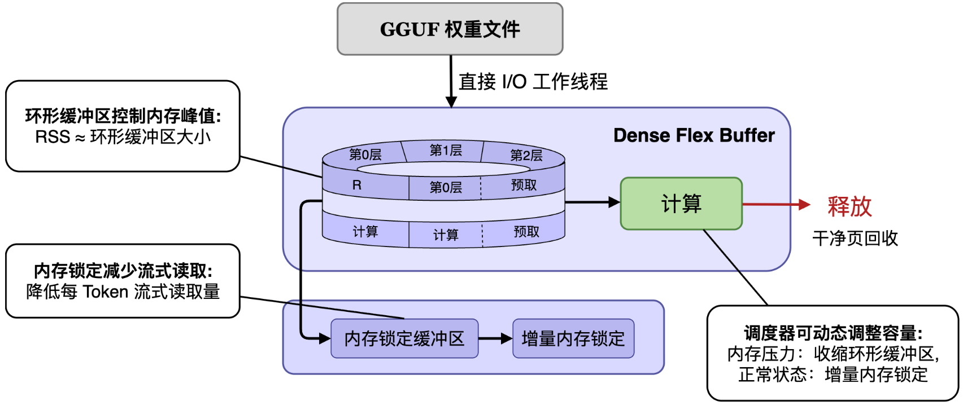
项目背景
项目目标
项目实现
项目测试
项目总结
3.2 Dense Flex 模块
显式控制的层级权重工作集：
Layer Ring（环形缓冲区）：
固定匿名 Slot 循环复用，仅保持当前计算附近的 Layer 驻留。
Prefetch（权重预取）：
根据当前 Layer 预取后续权重，后台 I/O 提前完成数据准备，实现计算与 I/O 重叠。
Reclaim / Pin（权重释放/锁定）：
动态调整工作集，低收益 Layer 清理回收，高价值 Tensor 按预算保持驻留。
核心思想：动态维护有限规模的Layer 驻留窗口，
降低权重常驻内存占用
Notes:
我们首先来看 Dense Flex 模块，它专门管理Dense模型权重，核心思想是维护一个有限的层驻留窗口，只保留当前和即将计算的网络层。 我们依靠窗口循环复用，用后台异步预取权重，让计算和 I/O 并行。对低收益层执行回收，高频张量则锁定在内存，以此降低权重的内存常驻开销。

Slide 15
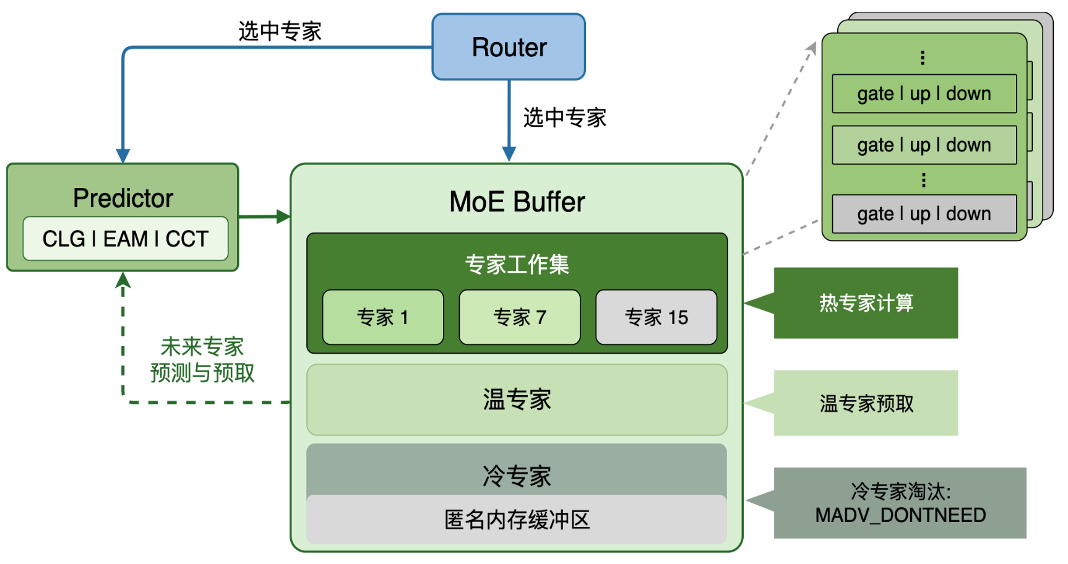
项目背景
项目目标
项目实现
项目测试
项目总结
3.3 MoE Buffer 模块
稀疏专家的动态 Working Set：
ExpertGroup（专家工作集）：
以 (Layer, Expert) 为管理粒度，Expert Slice 独立加载、命中与驱逐。
Working Set（冷热分层专家）：
热点专家动态保留，当前激活 + 预测候选 + 历史高频 Expert 共同构成有限工作集。
Admission Prefetch（专家预取）：
CLG / EAM / CCT 生成预测专家候选，Ranked Prefetch 按概率与收益排序，优先加载高价值 Expert。
Eviction （专家淘汰）：
低收益 ExpertGroup 优先驱逐，动态调整 Buffer 预算，抑制低预算下的反复驱逐与重载。
核心思想：让当前最有价值的 Expert 驻留，
避免低预算下反复驱逐 / 重载形成 I/O 延迟
Notes:
接下来介绍 MoE Buffer 模块，用于管理 MoE 模型的专家权重。它的核心思想是维护动态专家工作集，只保留近期高概率激活的专家。我们通过预测后续需要的专家，提前加载到温专家缓冲区。系统根据内存压力动态调整预算，保留高收益专家、驱逐冷专家，避免专家反复换入换出，减少 I/O 延迟。

Slide 16
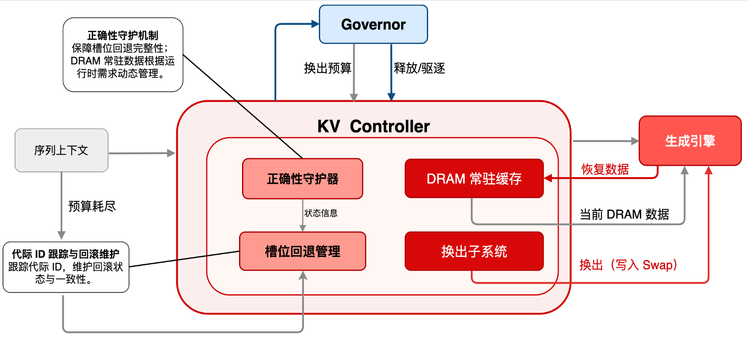
项目背景
项目目标
项目实现
项目测试
项目总结
3.4 KV Controller 模块
基于 Block 的KV生命周期管理：
生命周期解耦：逻辑历史 ≠ 物理驻留
以 Block 为物理管理粒度，将 Session 生命周期与 KV 物理状态分离。
RELEASE（释放）：
无价值 KV 直接释放物理页，无需写入 。
Swap（换出）：
idle-live KV 先完整写入后备存储空间的固定槽位，再释放 DRAM，后续仍可恢复。
Restore（恢复）：
重访会话时执行 KV 预取/ 重载，完整恢复所需 KV 后才允许计算继续。
核心思想：有价值 KV 按需换出、无价值 KV 直接回收，避免长上下文下 KV 无限膨胀挤占内存
Notes:
然后是 KV Controller 模块，专门管理推理产生的 KV 缓存。其核心思想是以 Block 粒度管控 KV 的完整生命周期。 对于无复用价值的 KV 直接 释放内存；对于有回访需求的 KV 通过卸载换出到磁盘。重访会话时，系统完成数据恢复，并通过校验保证结果正确，以此抑制长上下文下的内存膨胀。

Slide 17
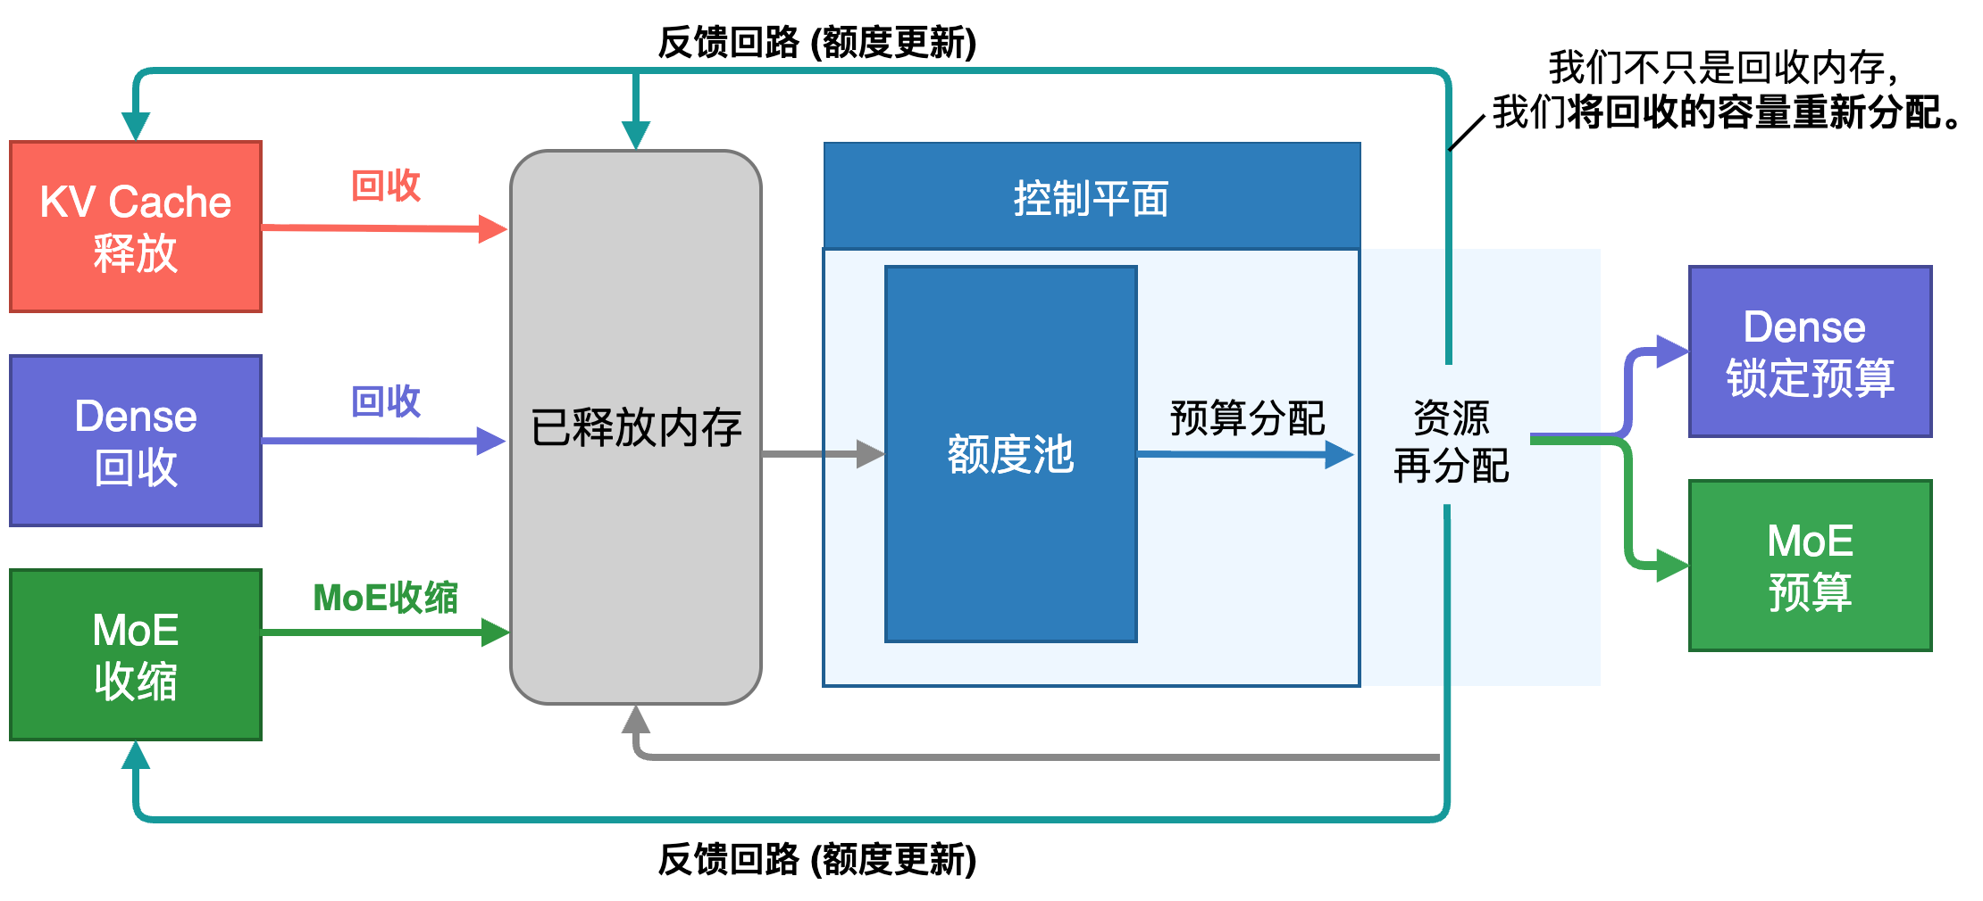
项目背景
项目目标
项目实现
项目测试
项目总结
3.5 Global Memory Governor 模块
基于全局的跨模块内存协调与再分配：
Pressure Gate（控制平面）：
划分三级动作门控，由当前内存状态动态决定允许执行的动作类型
Auction Select（回收排序）：
将跨模块资源统一为候选结构体并按ROI排序，按效用从高到低累计执行回收。
Unified Prefetch（跨模块预算分配）：
维护全局预取预算，其中KV Resume享有最高优先级，剩余预算动态分配给Dense Flex与MoE Buffer。
Reallocation Credit（额度更新）：
将实际物理内存释放量经衰减核算为可再分配额度，按比例分流至Dense Pin / MoE Buffer 与KV Cache，形成系统闭环。
核心思想：以全局视角统一调度内存资源，形成“回收—分配—再回收”的良性循环
Notes:
最后是 Global Memory Governor模块，它是整个系统的调度中枢。核心思想是搭建全局内存调度闭环，协调权重、KV 缓存的资源竞争。 它通过内存压力门控、收益优先回收、统一预取预算、内存额度再分配这一套策略，将回收的内存重新分配给各个子模块，配合反馈回路动态调参，让系统在有限内存发挥最优性能。

Slide 18
Part.04
项目测试
Notes:
第四部分是项目测试。

Slide 19
项目背景
项目目标
项目实现
项目测试
项目总结
4.1 测试环境
环境指标 | 环境参数
系统环境 | Ubuntu 22.04 / Linux 5.15.0+ / 物理机
硬件配置 | x86-64，8 核 / 23 GB 内存
存储设备 | SSD，顺序读速约 279 MB/s
Dense 测试模型 | Llama-3-8B-Instruct（Q4_K_M，约 4.58 GB）
MoE 测试模型 | Qwen1.5-MoE-A2.7B（20 专家，每次激活 4 个，Q4_K_M）
内存限制 | cgroup v2（memory.max）
测试工具 | llama-bench / 正确性测试脚本 / KV 轨迹回放
所有实验均在同一物理机和 SSD 环境下进行，并通过 Linux 内存限制机制设置不同内存上限，保证各方案对比条件一致。
测试覆盖 Dense 权重、MoE 专家、KV Cache 与全局调度，重点验证： 1. 内存占用： 真实物理内存是否下降 2. 性能稳定性： 是否减少 I/O 等待、保持吞吐并避免内存溢出 3. 计算正确性： 优化前后计算结果是否一致
Notes:
测试都在同一环境下完成，评价指标包括内存占用、性能稳定性与计算正确性

Slide 20
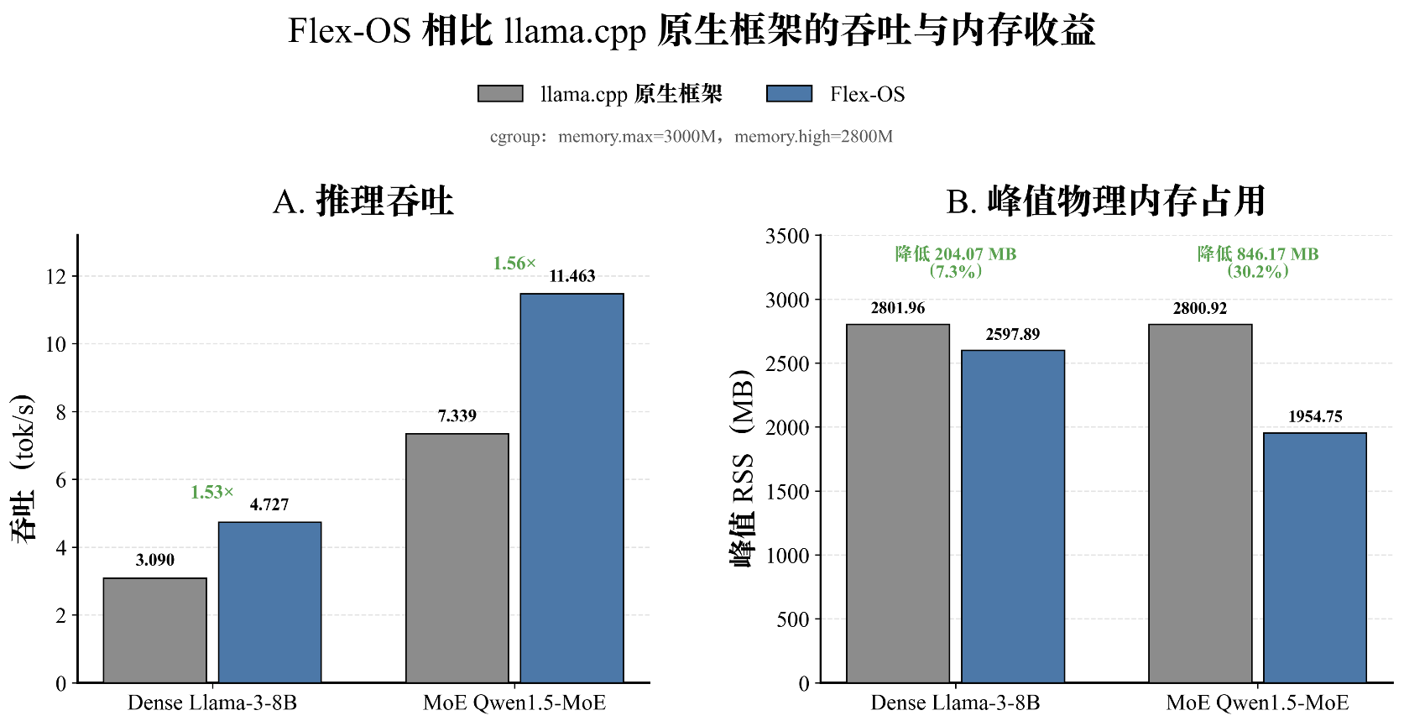
项目背景
项目目标
项目实现
项目测试
项目总结
4.2.1 与原生 llama.cpp 框架对比
Flex-OS 通过推理阶段动态调整数据驻留策略，在减少峰值内存的同时降低无效数据访问。
在相同 3GB 内存配置下，Flex-OS Dense 吞吐由 3.090 tok/s 提升至 4.727 tok/s，提升53.07% ；MoE 吞吐由 7.339 tok/s 提升至 11.463 tok/s，提升 56.13% 。同时峰值 RSS 分别降低 7.3% 和 30.2%。
实验说明，针对 LLM 可预测访问模式进行主动内存管理，能够同时提升推理效率与资源利用率。
Notes:
首先，我们将系统与原生的 llama.cpp 框架进行对比测试。在 3GB 的内存限制下，Dense 模型的推理吞吐提升53.07%，MoE 模型提升56.13%。同时，内存占用分别降低了 7.3% 和 30.2%。这证明了我们的主动内存管理策略，能高效利用内存资源的同时提升推理效率

Slide 21
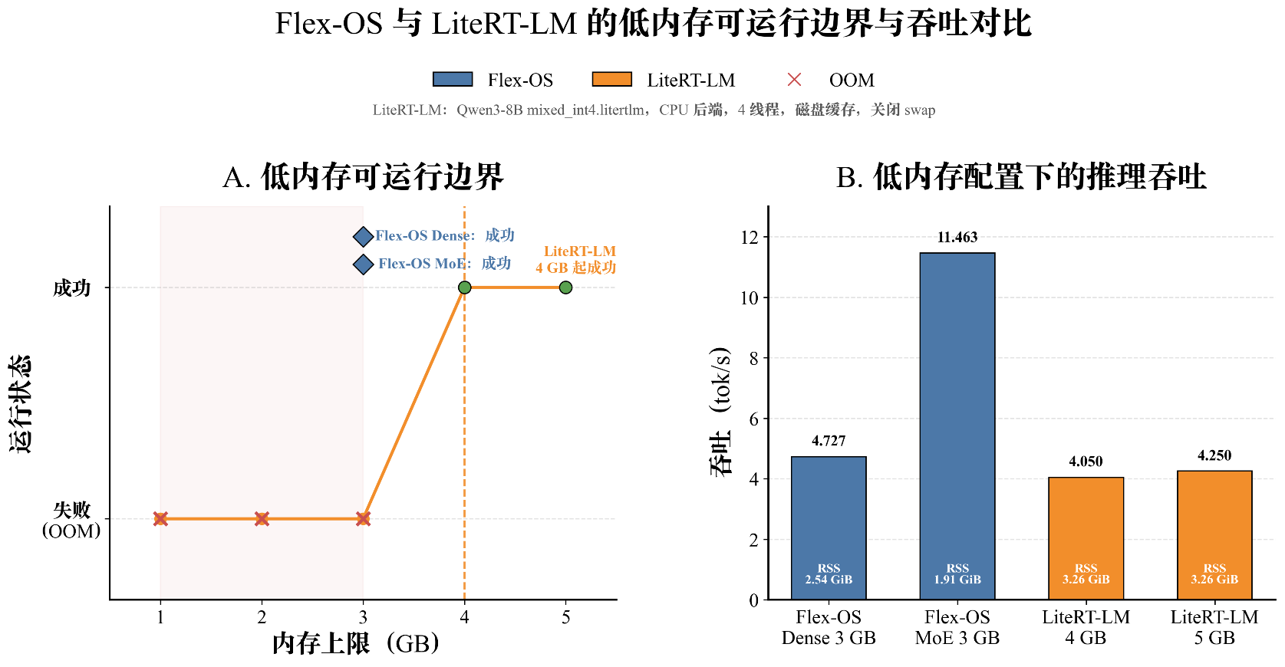
项目背景
项目目标
项目实现
项目测试
项目总结
4.2.2 与谷歌 LiteRT-LM （不支持MoE）框架对比
在 3GB 内存约束下，LiteRT-LM 仅能支持约束范围内的部分运行场景，在更低配置下出现 OOM；而 Flex-OS 通过统一管理运行数据驻留，实现 Dense 与 MoE 模型在受限内存环境下稳定运行。
实验结果表明，Flex-OS Dense 与 MoE 均可在 3GB 内存限制下完成推理，其中 MoE 峰值 RSS 仅约 1.91 GiB。同时，Flex-OS 在受限内存环境下仍保持较高推理吞吐，Dense 与 MoE 分别达到 4.727 tok/s 和 11.463 tok/s。
Notes:
接着，我们与谷歌的 LiteRT-LM 框架进行对比。在同样内存约束下，LiteRT-LM 已无法稳定运行，而我们的系统保持了稳定的高吞吐性能。这充分展示了其在极端内存受限环境下的稳定性。

Slide 22
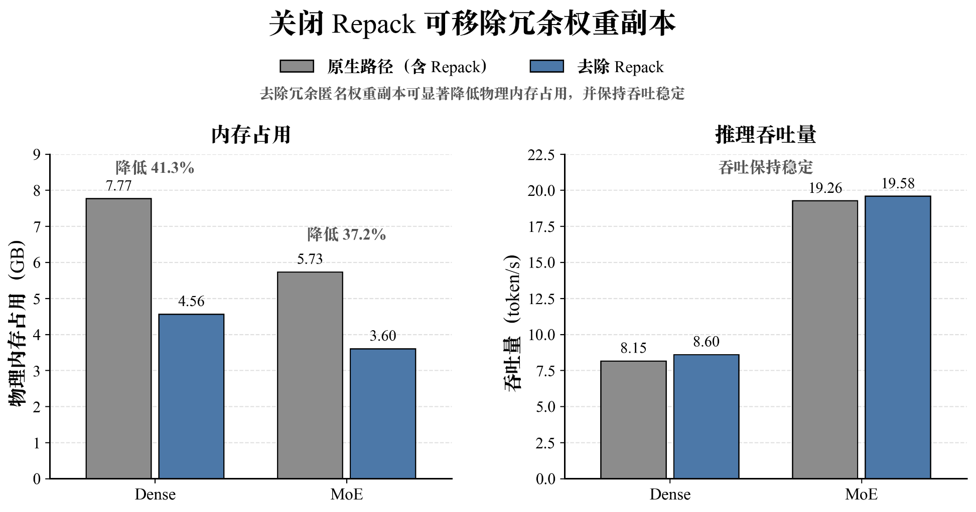
项目背景
项目目标
项目实现
项目测试
项目总结
4.3.1 消除冗余权重副本
llama 原生权重路径会为计算布局生成额外的临时权重副本。在我们接管权重驻留后，这部分副本可以直接去除。
实测 Dense 模型物理内存占用降低 41.3%，MoE 模型降低 37.2%，同时推理吞吐基本保持不变。
Repack： llama.cpp 为适配计算布局产生的临时权重副本 RSS： 进程实际占用的物理内存
Notes:
此外我们还执行了多项消融测试，确保各模块机制的稳定性与正确性。由于时间关系，我们就不一一介绍。 首先我们发现 llama.cpp 的某些权重重排会产生额外的匿名内存副本。关闭这部分后，稠密模型物理内存占用从 7.77GB 降到 4.56GB，减少 41.3%；混合专家模型从 5.73GB 降到 3.60GB，减少 37.2%。同时推理速度没有下降，说明这部分内存确实属于可以消除的重复权重副本。

Slide 23
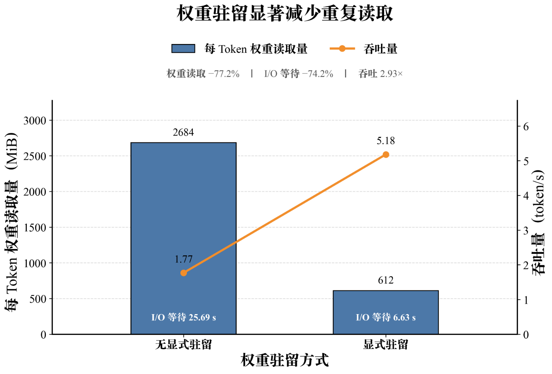
项目背景
项目目标
项目实现
项目测试
项目总结
4.3.2 Dense 权重驻留机制测试
Dense 模型按层顺序访问权重。内存不足时，部分权重无法持续驻留，会被反复从 SSD 读取，增加 I/O 等待。
我们利用这一固定访问规律维护有限的层工作集，使当前需要的权重尽量保持驻留。实测权重读取量降低 77.2%，I/O 等待降低 74.2%，推理吞吐提升至原来的 2.93 倍。
Notes:
接下来是稠密模型的主动驻留效果。原来每生成一个词，需要从存储中反复读取约 2684MiB 权重；优化后下降到 612MiB，减少 77.2%。等待权重就绪的时间也下降了 74.2%，最终吞吐从每秒 1.77 个词提升到 5.18 个词，大约提升到原来的 2.93 倍。这说明主动维护“当前需要的层工作集”能明显减少重复读盘。

Slide 24
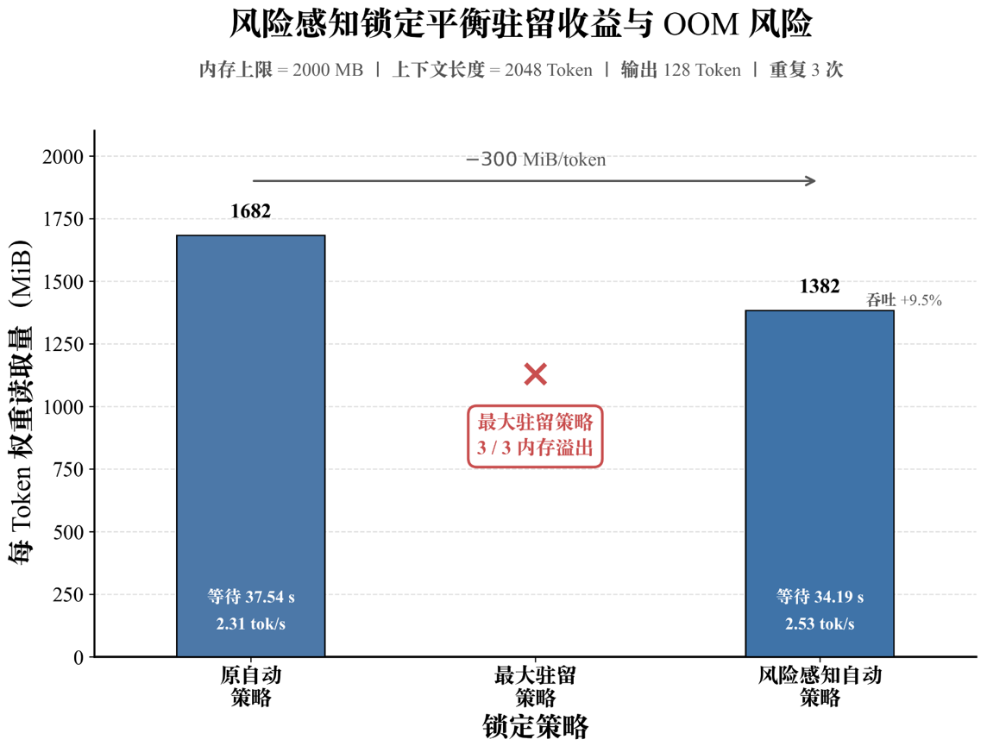
项目背景
项目目标
项目实现
项目测试
项目总结
4.3.3风险感知的权重锁定
增加权重驻留可以减少重复读盘，但也会占用更多运行时内存。内存限制较紧时，单纯扩大驻留范围反而可能导致内存溢出。
在 2000 MB 内存上限下，最大驻留策略 3/3 次发生内存溢出；风险感知策略能够稳定运行，并较原自动策略进一步减少约 300 MiB/Token 的权重读取。
因此，我们根据当前可用内存预留安全空间，在保证稳定运行的前提下尽量保留高价值权重。
Notes:
但这里也说明一件事：权重不是锁得越多越好。我们测试了一个尽量把更多权重留在内存的激进策略，三次运行全部发生内存溢出。加入内存风险控制后，系统会主动留出安全余量，在不崩溃的前提下继续减少重复读盘。所以我们的目标不是最大化缓存，而是在性能收益和内存安全之间找边界。

Slide 25
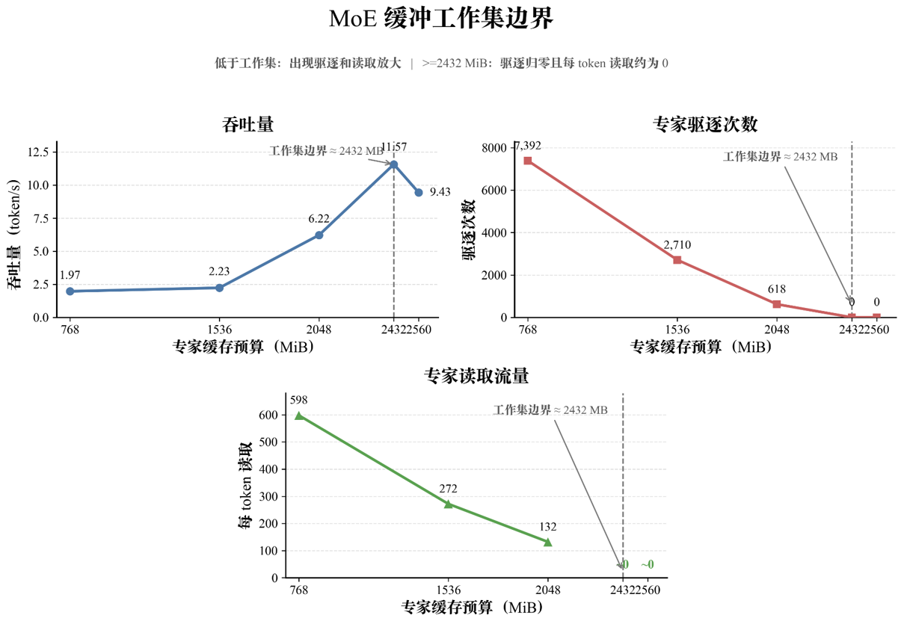
项目背景
项目目标
项目实现
项目测试
项目总结
4.4.1 MoE 专家工作集边界
MoE 模型每次只激活少量专家，因此无需让全部专家长期占用内存。缓存较小时，活跃专家会被反复驱逐和重新读取，造成明显的 I/O 抖动。
当专家缓存增至约 2432 MB，驱逐次数由 7392 次降至 0，每 Token 权重读取量由 598 MiB 降至接近 0，吞吐由 1.97 tok/s提升至 11.57 tok/s。
说明有限缓存只要覆盖主要活跃专家，就能基本消除重复读盘，无需缓存全部专家。
Notes:
混合专家模型的测试出现了非常清晰的“工作集边界”。当专家缓存太小时，系统会不断把专家赶出去、很快又重新读回来，形成严重抖动；随着预算增大，这种重复换入换出迅速减少。当预算达到大约 2432MB 时，专家淘汰次数降为 0，每个词几乎不再需要额外读专家权重，吞吐提升到每秒 11.57 个词。也就是说，关键不是缓存全部专家，而是准确覆盖真正活跃的那一批专家。

Slide 26
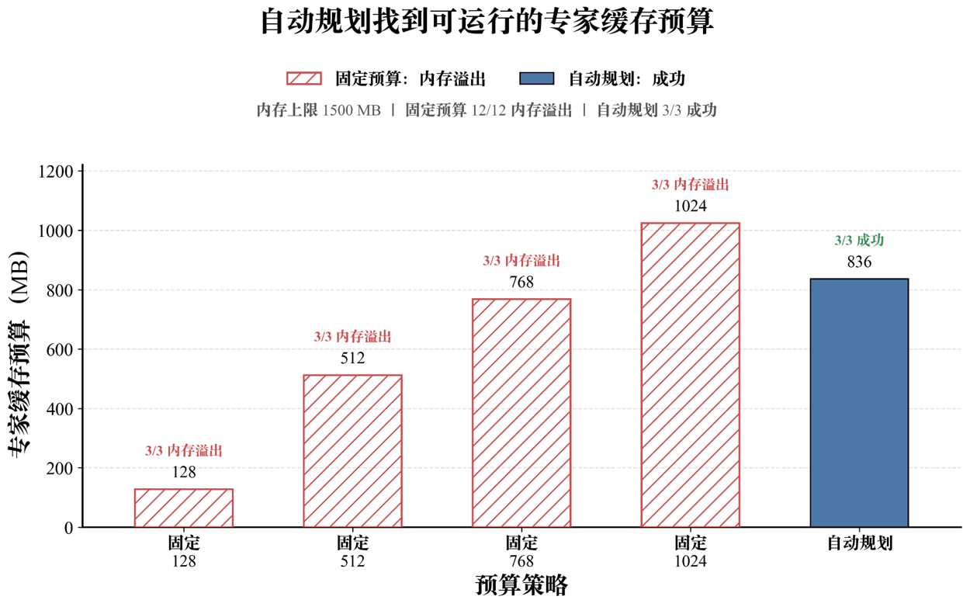
项目背景
项目目标
项目实现
项目测试
项目总结
4.4.2 MoE 专家缓存自动预算
固定的专家缓存大小难以同时适应活跃专家规模和严格的内存上限。我们根据活跃专家规模、运行时固定内存和安全余量，自动计算可用的专家缓存预算。
在 1500 MB 内存上限下，四组固定预算共 12 次测试全部发生内存溢出；自动规划得到 836 MB 后，3 次测试均稳定运行。
说明专家缓存并非简单设置得更大或更小，而要根据整体内存约束规划可运行的预算。
Notes:
更严格的测试里，我们把整个进程内存上限限制在 1500MB。手工设置 128、512、768 和 1024MB 的专家缓存都无法稳定运行，都会内存溢出；而自动预算模块根据固定开销和活跃专家规模，最终选择了 836MB，三次测试全部成功。这个结果说明，在低内存环境下，自动算出“能活下来的预算”本身就很重要。

Slide 27
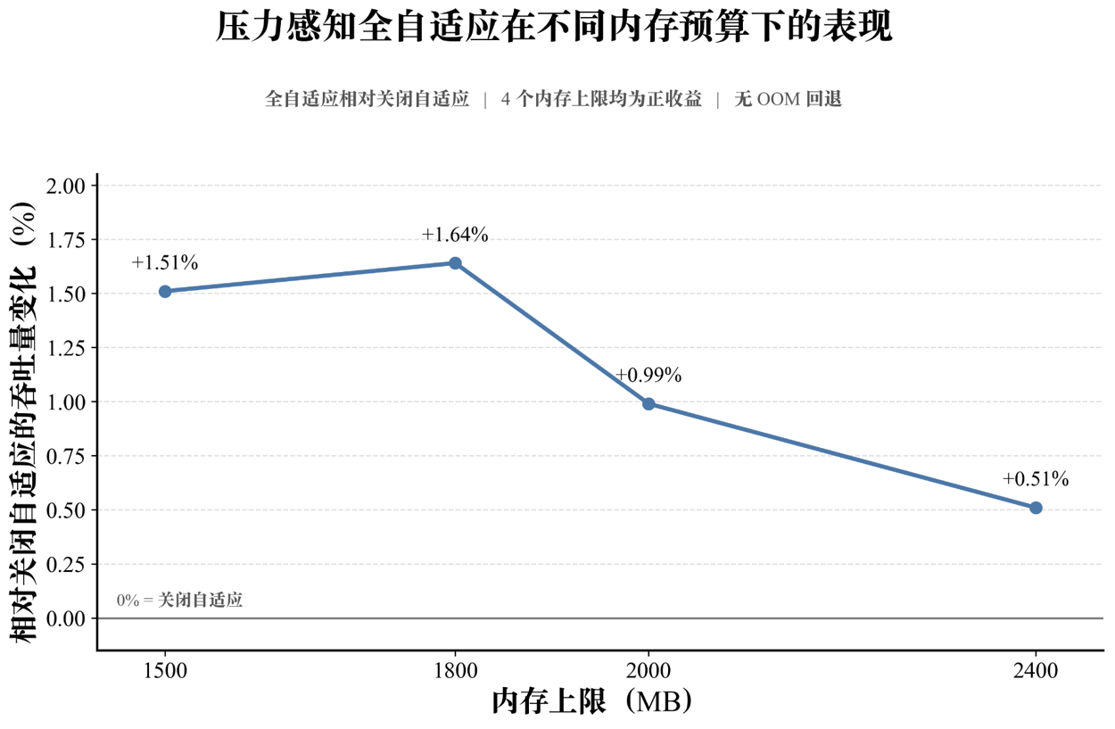
项目背景
项目目标
项目实现
项目测试
项目总结
4.4.3 压力感知专家调度
固定的专家保护范围难以适应不同内存压力：保留过多会挤占内存，保留过少又容易反复驱逐热点专家。
因此，我们根据实时内存压力动态调整专家保护范围。在 1500–2400 MB 四档内存上限下，吞吐均高于关闭自适应策略，提升约 0.5%–1.6%。
该策略的重点不是在单一内存条件下追求最高吞吐，而是在内存条件变化时保持稳定、持续的正向收益。
Notes:
我们还测试了系统面对不同内存上限时的自适应能力。从 1500MB 到 2400MB 四档限制下，自动策略都没有引入新的内存溢出，而且吞吐始终比关闭自适应更高。它的价值不一定是某一个点跑到绝对最快，而是内存环境变化时仍能稳定做出较合理的选择。

Slide 28
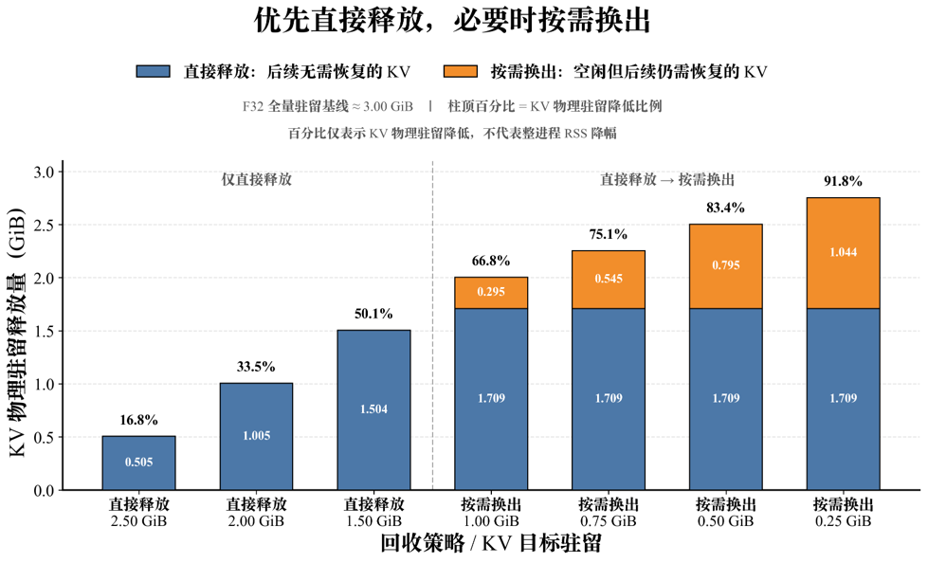
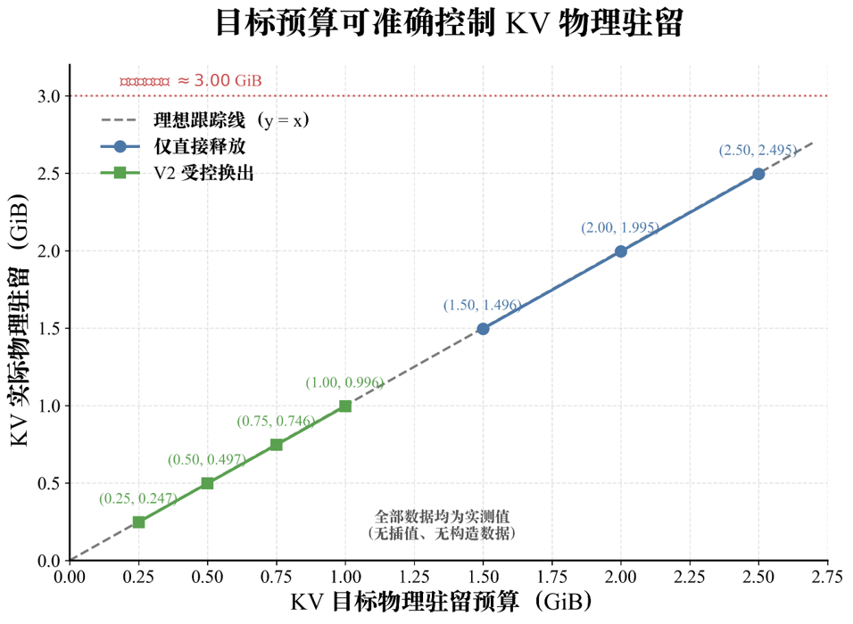
项目背景
项目目标
项目实现
项目测试
项目总结
4.5.1 KV 真实物理驻留与分层回收
真实物理驻留可控： 目标预算从 2.5 GiB 收紧到 0.25 GiB，实际驻留基本贴合目标。 分层回收减少无效 I/O： 无后续价值的 KV 优先直接释放；仍需恢复的 KV 才写入后备存储。 最严格目标下： KV 物理驻留最低压至 0.247 GiB，最大降低 91.8%。
Notes:
再看上下文缓存。完全常驻时，大约需要 3GB 物理内存。只做直接释放时，可以很准确地把实际占用控制到 2.5、2.0 和 1.5GB；进一步允许把闲置但仍有价值的数据换到磁盘后，最低可以压到 0.247GB，最大减少 91.8%。更重要的是，实际占用基本贴着我们设定的目标走，说明这个预算是可控的。

Slide 29
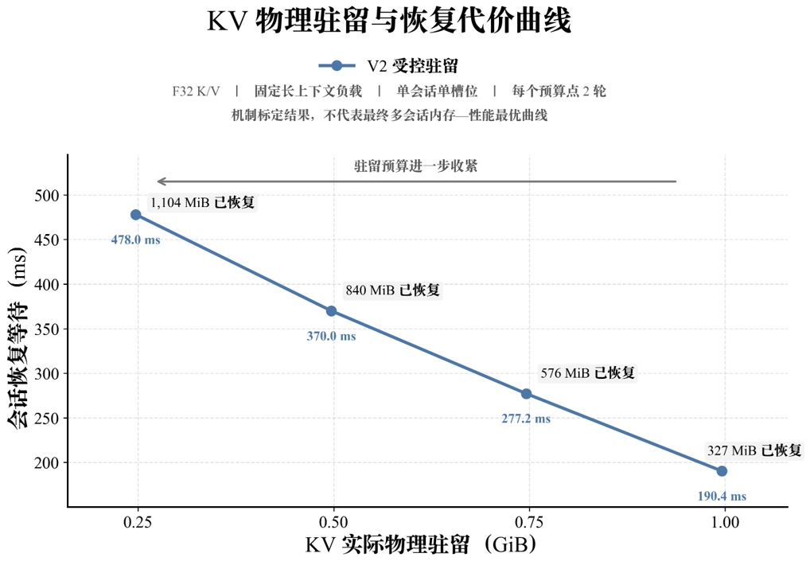
项目背景
项目目标
项目实现
项目测试
项目总结
4.5.2 KV 物理驻留与会话恢复代价
物理驻留 0.996 → 0.247 GiB 恢复数据量 327 → 1104 MiB 恢复等待 190.4 → 478.0 ms
KV 驻留压得越低，后续会话重访时需要恢复的数据越多，恢复等待也会随之增加。
因此，KV 管理不能只追求最低内存占用，还需要在物理内存节省与会话恢复代价之间选择合适的驻留预算。
Notes:
当然，缓存压得越低，未来恢复时要付出的代价就越大。当实际驻留从约 1GB 压到 0.247GB 时，需要从磁盘恢复的数据从 327MiB 增加到 1104MiB，会话恢复等待从 190毫秒增加到 478毫秒。因此这里不是简单追求“内存越低越好”，而是要在节省内存和恢复延迟之间做权衡。

Slide 30
Part.05
项目总结
Notes:
最后是项目总结。

Slide 31
项目背景
项目目标
项目实现
项目测试
项目总结
5.1 项目工作总结
实现内容 | 对应目标 | 说明
基础运行环境搭建与 LLM访存特征分析 | 目标1、4 | 完成 llama.cpp 编译部署资源受限环境搭建，建立访存行 为分析模型。
Dense Flex 权重 管理模块 | 目标2、3 | 面向 Dense 模型实现层级权重流式管理，有效控制常驻权重集大小。
MoE Buffer 专家权重 管理模块 | 目标2、3 | 以单个专家权重为粒度构建组级工作单元，将 MoE 模型的全局专家权重集转化为有限动态工作集。
KV Controller 运行时 管理模块 | 目标2、3 | 实现 KV 块常驻与可回收状态监测与转换，通过逻辑与物理驻留解耦降低长上下文内存占用。
统一预取与 I/O 重叠调度 | 目标3、4 | 根据系统可用内存空间与 I/O 负载动态分配预取额度，实现后台异步预取与推理计算并行执行。
Global Memory Gove rnor全局资源协调机制 | 目标2、3 | 周期性采集内存压力及各模块状态，将释放的内存资源动态重分配，形成释放—分配—再释放闭环。
系统集成与验证 | 目标1、2、3、4 | 完成各模块在 llama.cpp 中的统一集成，验证不同模型、内存容量与工作负载下系统的稳定性。
Notes:
我们在大模型推理访存分析的基础上，设计并实现了三大资源管理模块和全局的内存资源协调机制，最后将所有模块在 llama.cpp 中完成了统一集成与验证，成功达成了含赛题目标在内的所有项目目标。

Slide 32
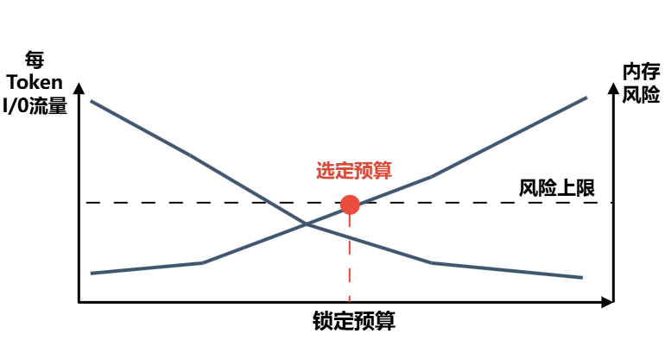
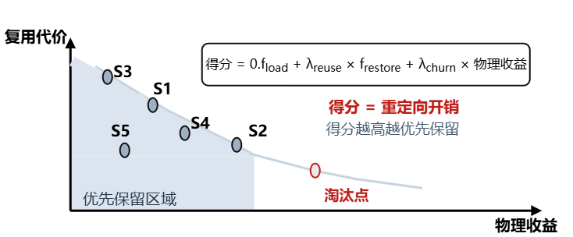
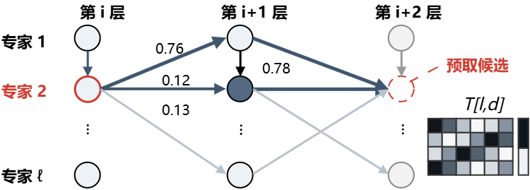
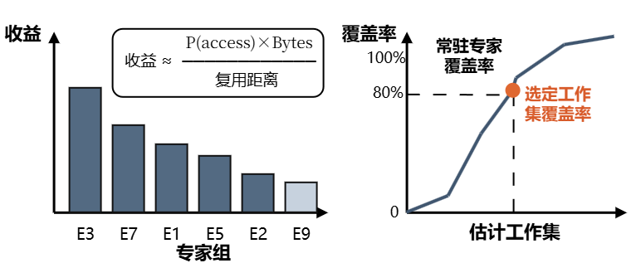
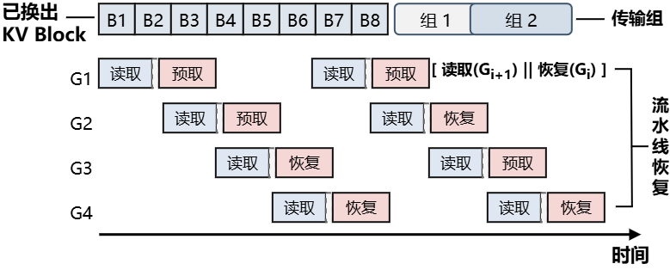
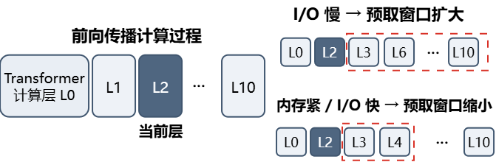
项目背景
项目目标
项目实现
项目测试
项目总结
5.2 项目创新点和亮点
风险感知权重锁定
专家激活预测
代价感知KV回收
选择性锁定可提升63%吞吐，
同时避免盲目锁定全部权重导致内存耗尽
有效消除缺页等待，吞吐提升约44%测试中缓存命中率达93%
仅在KV存在可回收收益时才触发回收，
并将释放内存重新分配，吞吐提升约32%
专家工作集估计
分组流水恢复
自适应预取窗口
依据工作集覆盖率动态分配MoE的预算，显著提升吞吐
在有效降低物理内存占用的同时（单对话释放约124~612 MiB）控制恢复延迟
通过动态调整预取粒度， 在低内存条件下仍能保持可运行
Notes:
我们的项目创新点和亮点体现在六个方面。如风险感知的权重锁定可提升63%的推理吞吐，并避免OOM；专家激活预测使得缓存命中率达93%，并提升44%吞吐；此外采用代价感知 KV 回收策略和专家工作集估计，来进一步提升吞吐。采用分组流水恢复降低内存使用，以及自适应预取窗口，保证低内存条件下的稳定运行。

Slide 33
项目背景
项目目标
项目实现
项目测试
项目总结
5.3 未来发展方向
长期运行历史追踪与自适应策略进化
在现有运行时状态观测与反馈机制基础上，进一步引入长期历史追踪，持续记录不同负载下的内存压力、缓存命中、I/O 等待、恢复代价与吞吐表现，并利用历史执行结果动态修正资源分配策略，使系统从短期规则调节逐步演进为能够根据长期运行经验自适应优化的资源治理框架。
面向 SSD–DRAM
数据通路的协同优化
进一步探索面向 SSD 访问特征的权重与 KV 数据布局，通过连续化存储、数据重组与细粒度压缩等机制减少随机 I/O 和实际传输量，并研究数据直达与近存储处理等技术，进一步降低外部存储访问开销，提升极端内存约束下的数据搬运效率。
多模型兼容性验证与管理机制扩展
在现有 Dense 与 MoE 模型支持基础上，进一步扩展不同模型架构、模型规模及量化格式的兼容性，并针对不同模型的权重组织与访存特征完善统一管理接口。降低系统对特定模型结构和参数配置的依赖，使现有权重驻留、KV Cache 管理与全局调度机制具备更强的泛化能力和可扩展性。
面向 GPU / NPU 的
异构硬件扩展
在当前 CPU 推理与 DRAM–SSD 内存治理基础上，进一步探索 GPU、NPU 等异构计算设备下的统一资源管理，将显存、系统内存与外部存储纳入多级驻留体系。结合不同设备的计算能力、传输带宽和内存容量动态决定权重与 KV 的放置和迁移位置，逐步形成跨设备、跨存储层次的统一运行时调度框架。
Notes:
未来，我们将在自适应策略进化、异构硬件扩展等方面持续迭代优化。

Slide 34
项目背景
项目目标
项目实现
项目测试
项目总结
5.4 参考工作说明
工作 | 核心机制 | 与 FLEX-OS 区别
vLLM | 使用分页式注意力机制管理 KV Cache，提高 GPU 推理吞吐 | 面向云端 GPU 环境，主要优化 KV Cache管理，不涉及端侧统一内存管理
SGLang | 通过注意力缓存和前缀复用机制优化推理服务效率 | 侧重服务调度与计算优化，缺少权重和 KV Cache 协同管理
FlexGen | 通过CPU-GPU-SSD 多级存储协同卸载，提高有限显存利用率 | 面向 GPU 异构环境，依赖高带宽传输
LLM in a Flash | 通过闪存存储加载和预测式数据预取，突破设备内存限制 | 主要优化模型权重加载，未管理推理过程中的动态数据
FlexInfer | 通过内存与外部存储之间的数据动态迁移，降低设备内存压力 | 聚焦权重卸载优化，缺少多类数据统一调度机制
MoE-Infinity | 通过稀疏感知专家缓存机制，提高混合专家模型推理效率 | 仅优化 MoE 模型的专家缓存，不涉及 Dense 模型权重和 KV 缓存管理
Bidaw | 通过访问行为预测的数据驻留优化，减少无效数据迁移 | 面向通用数据调度，未结合大模型推理特点进行优化
Notes:
我们对比了当前主流的一些优化工作。现有工作大多专注于特定方面的优化，而我们的系统是第一个在纯 CPU 环境下，系统性地对权重和 KV Cache 进行主动管理的框架，体现了我们工作的独创性。

Slide 35
项目背景
项目目标
项目实现
项目测试
项目总结
5.5 大语言模型使用说明
文献检索与资料整理
借助大语言模型（如 DeepSeek V4 等）对相关研究论文进行语义检索与摘要生成，辅助快速定位技术路线和关键参考文献，提高调研效率。
1
开源框架梳理与分析
利用 LLM 对 llama.cpp、vLLM、SGLang 等开源推理框架的代码仓库结构、文档说明和实现机制进行快速梳理与对比分析，辅助理解各框架的权重管理、KV Cache 组织方式以及相关优化技术，为系统设计与方案选型提供参考。
2
项目开发代码辅助
在系统实现过程中，使用 LLM 辅助生成代码、编写测试脚本、调试错误及优化代码结构，所有生成代码均经人工审阅、修改和验证，确保符合项目需求和正确性。
3
Notes:
在项目的开发过程中，我们充分利用了大语言模型的能力提高开发效率。所有生成代码均经过人工审核，确保其正确性。

Slide 36
2026年全国大学生计算机系统能力大赛操作系统设计赛
感谢聆听！
Proj59-内存受限环境的大语言模型推理优化
队伍名称：一起去爬梧桐山
队伍成员：苏安炫、李思甜
指导老师：夏文、李诗逸
Notes:
我们的项目展示到此结束。感谢各位评委老师的聆听！

